Slide 1
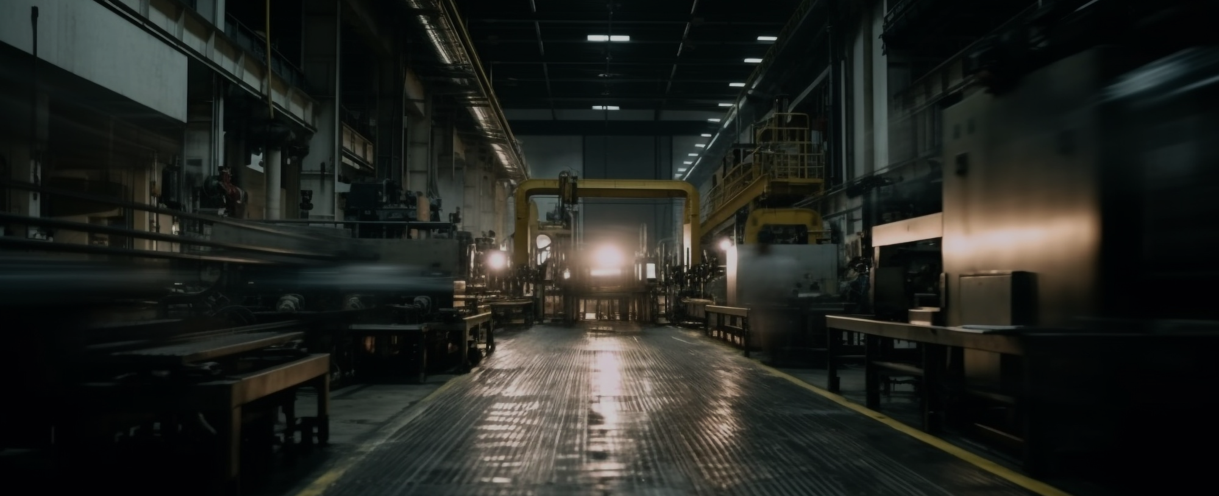
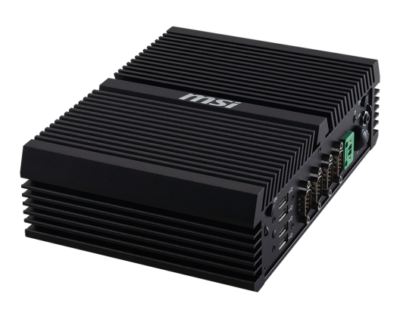

超小型の
ファンレス産業用PC
第13世代Intel Coreプロセッサ搭載。
コンパクトながらも、圧巻の4画面独立出力
が可能。
MS-C906は、最新の第13世代Intel® Raptor Lake-Pシリーズを採用した、極めてコンパクトなボックスPCです。超低消費電力・ファンレス設計ながら、産業現場の厳しい環境に耐えうる堅牢性と、強力なマルチディスプレイ性能を兼ね備えています。
MS-C906 お勧めの用途と特徴
多画面
デジタルサイネージ
AI外観検査・監視
工作機械・
ロボット制御
移動体・屋外設置
1台で4つの大型モニターを制御。
4つの高速LANを活かした複数カメラの接続。
振動に強く、狭い制御盤内にも設置可能な薄型設計。
広範囲な動作温度とワイドレンジ電源対応。
圧巻の4画面独立出力
最新の高速通信と拡張性
小型筐体ながらHDMIポートを4つ搭載。最大4096×2340 @60Hzの4K解像度で、それぞれ異なる内容を同時に表示可能です。
2.5GbE LANを4ポート搭載し、高速なネットワーク構築が可能！M.2スロットにより5G/LTE通信にも対応（Nano SIMスロット搭載）。
過酷な環境に耐えるタフネス設計
メンテナンス性を高める独自機能
ファンレス構造でホコリによる故障を防止! -20℃から70℃までの広い動作温度に対応!激しい振動や衝撃がある場所でも安定稼働します。
EDIDロック機能を搭載。モニターの接続順序や解像度設定を固定できるため、サイネージなどのトラブルを未然に防ぎます。
主要スペック
■ CPU：第13世代 Intel® Core™ i5/i3 (Raptor Lake-P)
■ メモリ：DDR5 5200MHz 最大32GB (SO-DIMM ×1)
■ 表示出力：HDMI 2.0 × 4 (4画面独立出力対応)
■ ネットワーク：2.5GbE LAN × 4 (Intel I226)
■ ストレージ：M.2 NVMe (PCIe Gen4) / SATA SSD
■ USB/シリアル：USB 3.2 Gen2 ×4 / USB 2.0 ×4 /
COM(RS-232/422/485) ×4
■ 拡張性：M.2 B-Key (5G/LTE用), E-Key (Wi-Fi用)
■ 電源入力：DC 12V〜24V (逆接続・過電圧保護付)
■ 筐体サイズ：215 × 155 × 65 mm (約2.25 kg)
価格、納期、その他詳細はお問い合わせ下さい。

Slide 2

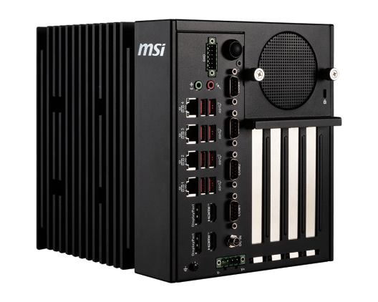
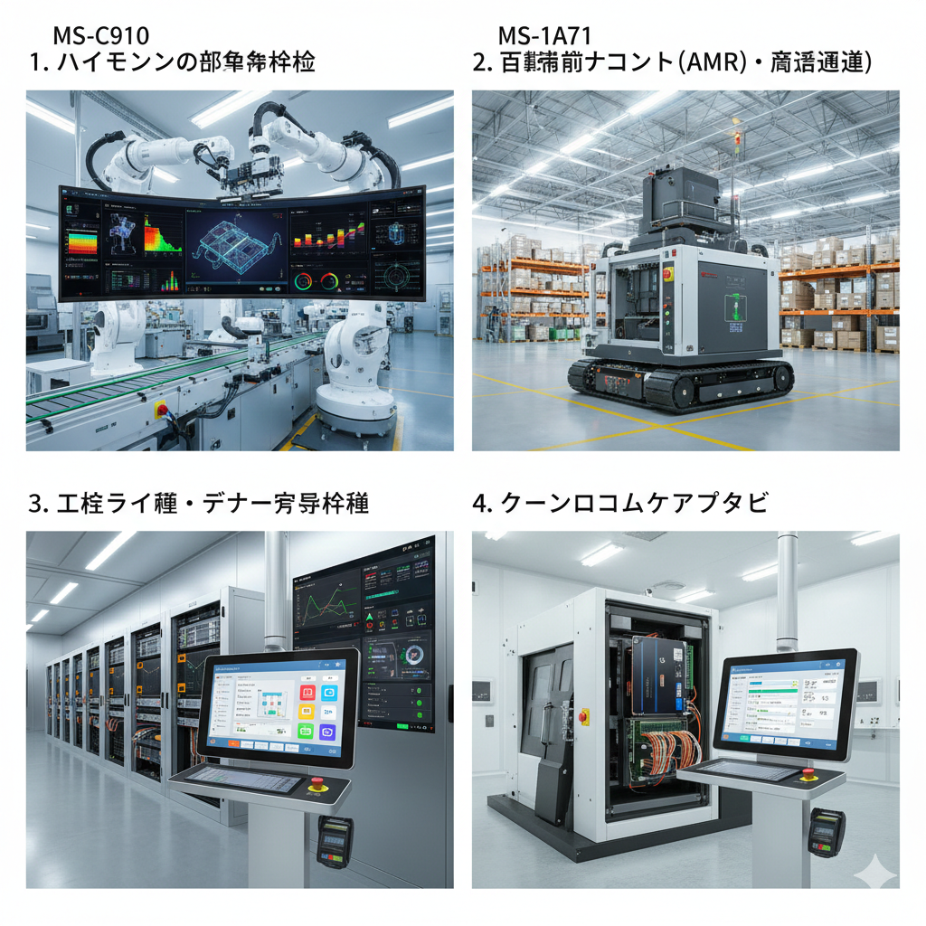
デスクトップ級のパワーを持つ
ファンレス産業用PC
第14世代CPU対応。
グラフィックボード増設も可能な
ハイエンド・ファンレスPC
MS-C910は、デスクトップ用CPUを搭載可能な圧倒的演算能力と、PCIe/PCIスロットによる自由なカスタマイズ性を備えた、産業用PCのフラッグシップモデルです。AI画像解析や高度な自動制御など、エッジコンピューティングの限界を押し広げます。
MS-C910 お勧めの用途と特徴
ハイエンド
AI画像解析
自律走行ロボット(AMR)・自動運転
工場のメインサーバー・ゲートウェイ
既存設備の
アップグレード
グラボ増設により、複雑なディープラーニング検品を現場で実行。
広い入力電圧と耐振動性、高い処理能力を活かした車両制御。
RAIDによるデータ保護とECCメモリによるノンストップ運用。
PCIスロットを活かし、古い通信ボード等を使いつつ最新CPUへ刷新。
デスクトップ用CPUのパワーをファンレスで
PCIe Gen4 x16スロット搭載
第12/13/14世代のIntel® Core™ プロセッサに対応。モバイル用CPUでは到達できない圧倒的な処理能力を、無音かつ防塵性に優れたファンレス環境で提供します。
グラフィックスボードやAIアクセラレータ、各種拡張カードを搭載可能。用途に合わせて5つのSKUから選択でき、古い資産（PCIスロット）の継承も可能です。
ミッションクリティカルな信頼性
驚異の電源適応力と堅牢性
ECCメモリ（エラー訂正）に対応し、計算ミスが許されない現場でも安定稼働。RAID 0/1対応：2つの2.5インチストレージでデータのバックアップや高速化が可能です。
DC 8V〜48Vという極めて広い入力電圧に対応。不安定な電源環境や、大型重機のバッテリー直結でも使用できます。
主要スペック
■ CPU：第12/13/14世代 Intel® Core™ i9〜i3
■ メモリ：DDR5 5600MHz 最大64GB (ECC対応)
■ 表示出力：HDMI × 2 + DisplayPort × 2
■ ネットワーク：2.5GbE LAN × 4
■ ストレージ：M.2 NVMe (PCIe Gen4) / SATA SSD
■ USB 3.2 Gen2 × 8、COM × 4、絶縁型GPIO(8-bit)
■ 拡張スロット：PCIe x16 (Gen4) / PCI / Mini-PCIe
■ 電源入力：DC 8V〜48V ワイドレンジ入力
■ 堅牢性：耐振動・耐衝撃規格 IEC 60068-2 準拠
■ チップセット：Intel® R680E (ハイエンド・産業用向け)
価格、納期、その他詳細はお問い合わせ下さい。

Slide 3

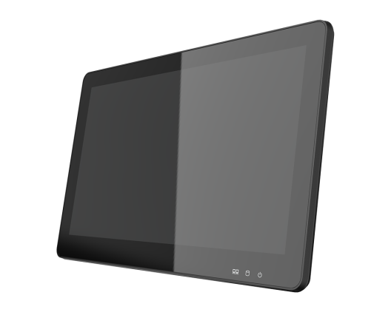
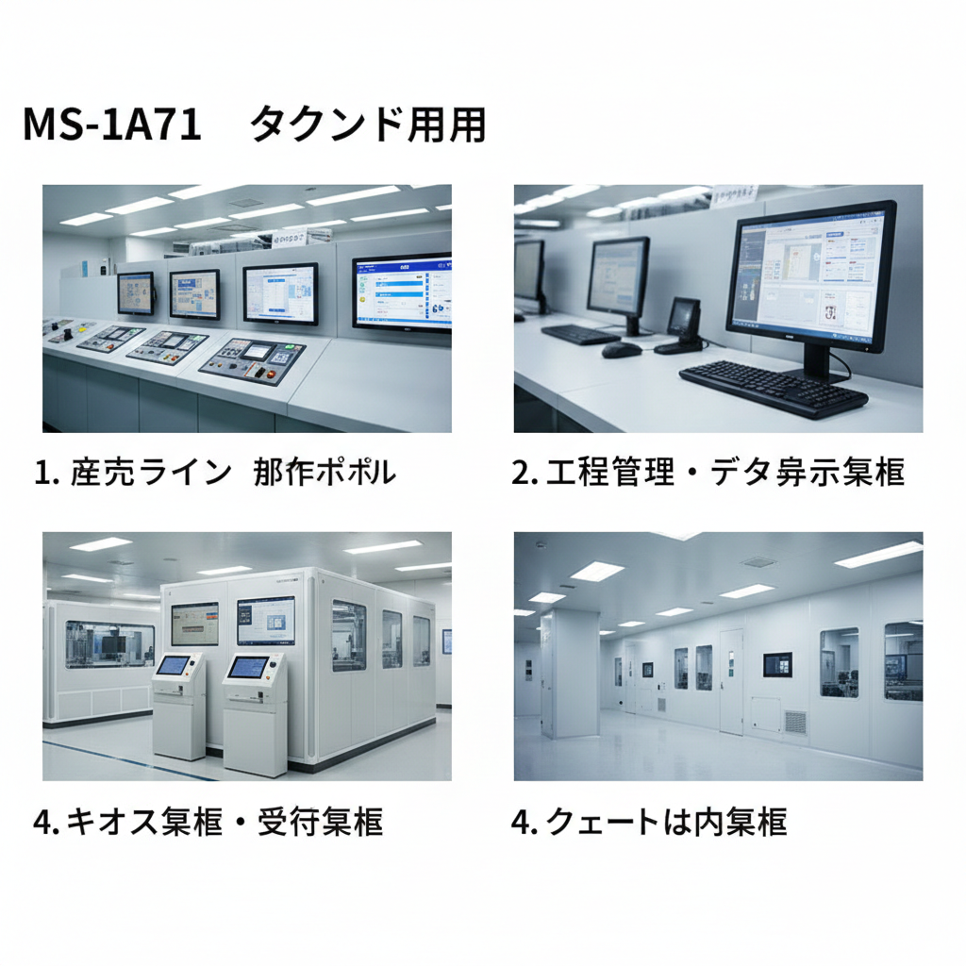
現場の『見える化』を加速する
ファンレス パネルPC
スマートフォンのような軽快な操作が可能な
15.6インチの画面一体型産業用パネルPC
MS-1A71は、最新のIntel® Alder Lake-Nプロセッサを搭載した、薄型・フラットデザインのHMI（Human Machine Interface）です。高い防塵・防水性能とタッチパネルを備え、工場の操作端末や情報表示端末として、過酷な現場でも快適な操作を提供します。
MS-1A71 お勧めの用途と特徴
生産ラインの
操作パネル
工程管理・
データ表示端末
キオスク端末・
受付端末
クリーンルーム内端末
手袋をしたままでも操作しやすいインターフェース。
2.5GbEの高速通信で、基幹システムのデータをリアルタイム表示。
スタイリッシュなフルフラットデザインで店舗や受付にも。
凹凸が少なく、清掃が容易なフラットパネル構造。
直感的な操作を支える高精細パネル
現場に強いIP65防水・防塵設計
15.6インチのフルHD（1920×1080）液晶を採用!
投影型静電容量方式（PCAP）タッチにより、スマートフォンのような軽快な操作が可能です。
フロントパネルはIP65規格に準拠。水滴やホコリが舞う環境でも安心して使用できます。凹凸のないフルフラットデザインなので、汚れが溜まりにくく、清掃も簡単です。
万が一の停電でも安心のバッテリー内蔵
ファンレス＆超薄型設計
産業用には珍しく、約60分間駆動するバックアップバッテリーを搭載可能。急な停電でも安全にシャットダウン作業を行え、大切なデータを保護します。
駆動部がないファンレス構造により、故障リスクを低減。厚さわずか38.1mmの超スリム設計で、設置場所を選びません。
主要スペック
■ CPU：Intel® Alder Lake-N (N97 / Core i3-N305 等)
■ メモリ：DDR5 最大16GB (SO-DIMM ×1)
■ ディスプレイ：15.6インチ (1920x1080) タッチ対応
■ ネットワーク：2.5GbE LAN × 2 / Wi-Fi対応可
■ ストレージ：M.2 SSD + 2.5インチ HDD/SSD
■ USB 3.1 ×2、USB 2.0 ×2、HDMI出力 ×1、DP ×1
■ シリアル：最大3ポート (RS-232/422/485)
■ 電源入力：DC 12V〜24V
■ 保護等級：フロント：IP65 / リア：IP41
■ 設置方法：VESAマウント (75x75 / 100x100) 対応
価格、納期、その他詳細はお問い合わせ下さい。

